Slide 1
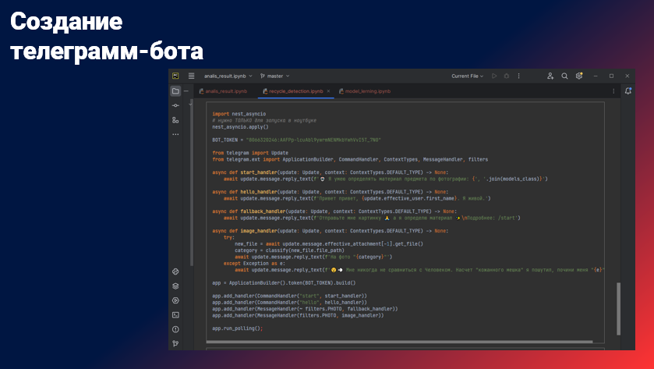
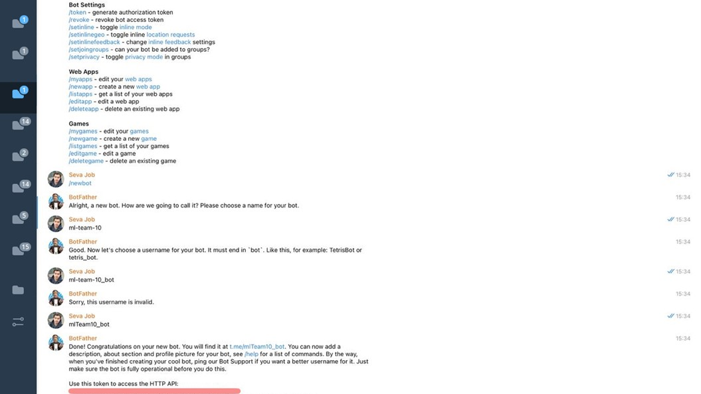
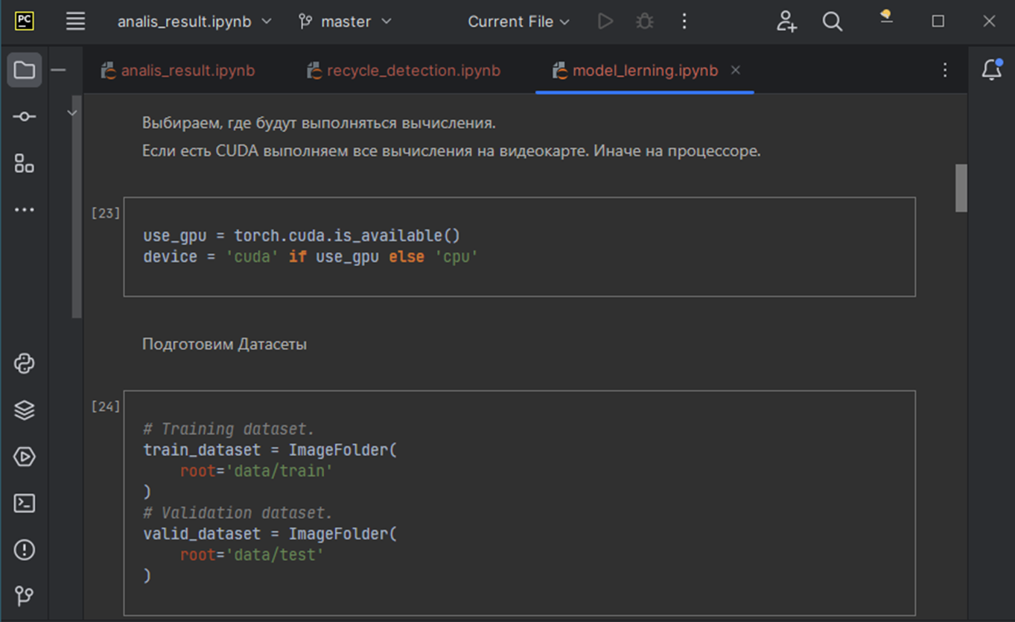
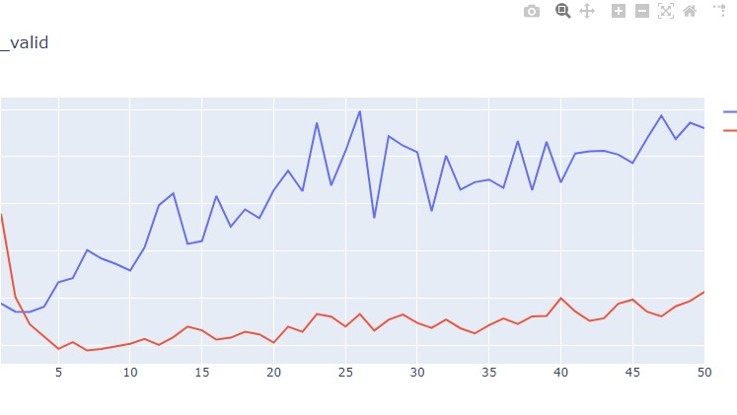
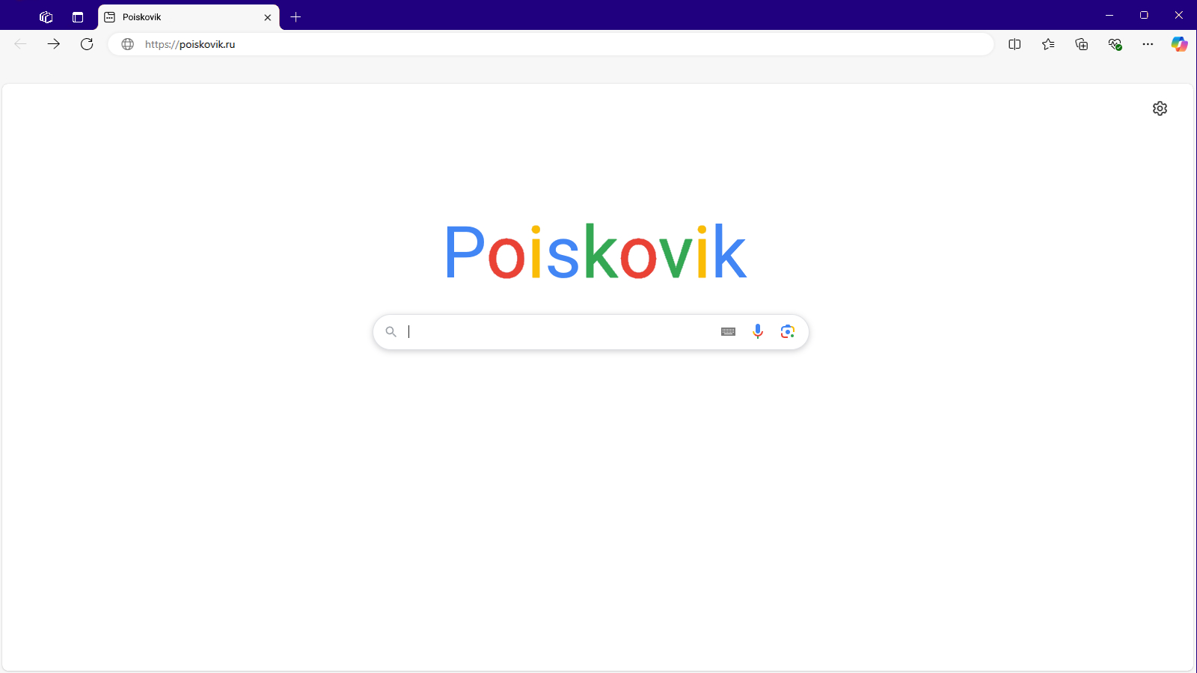
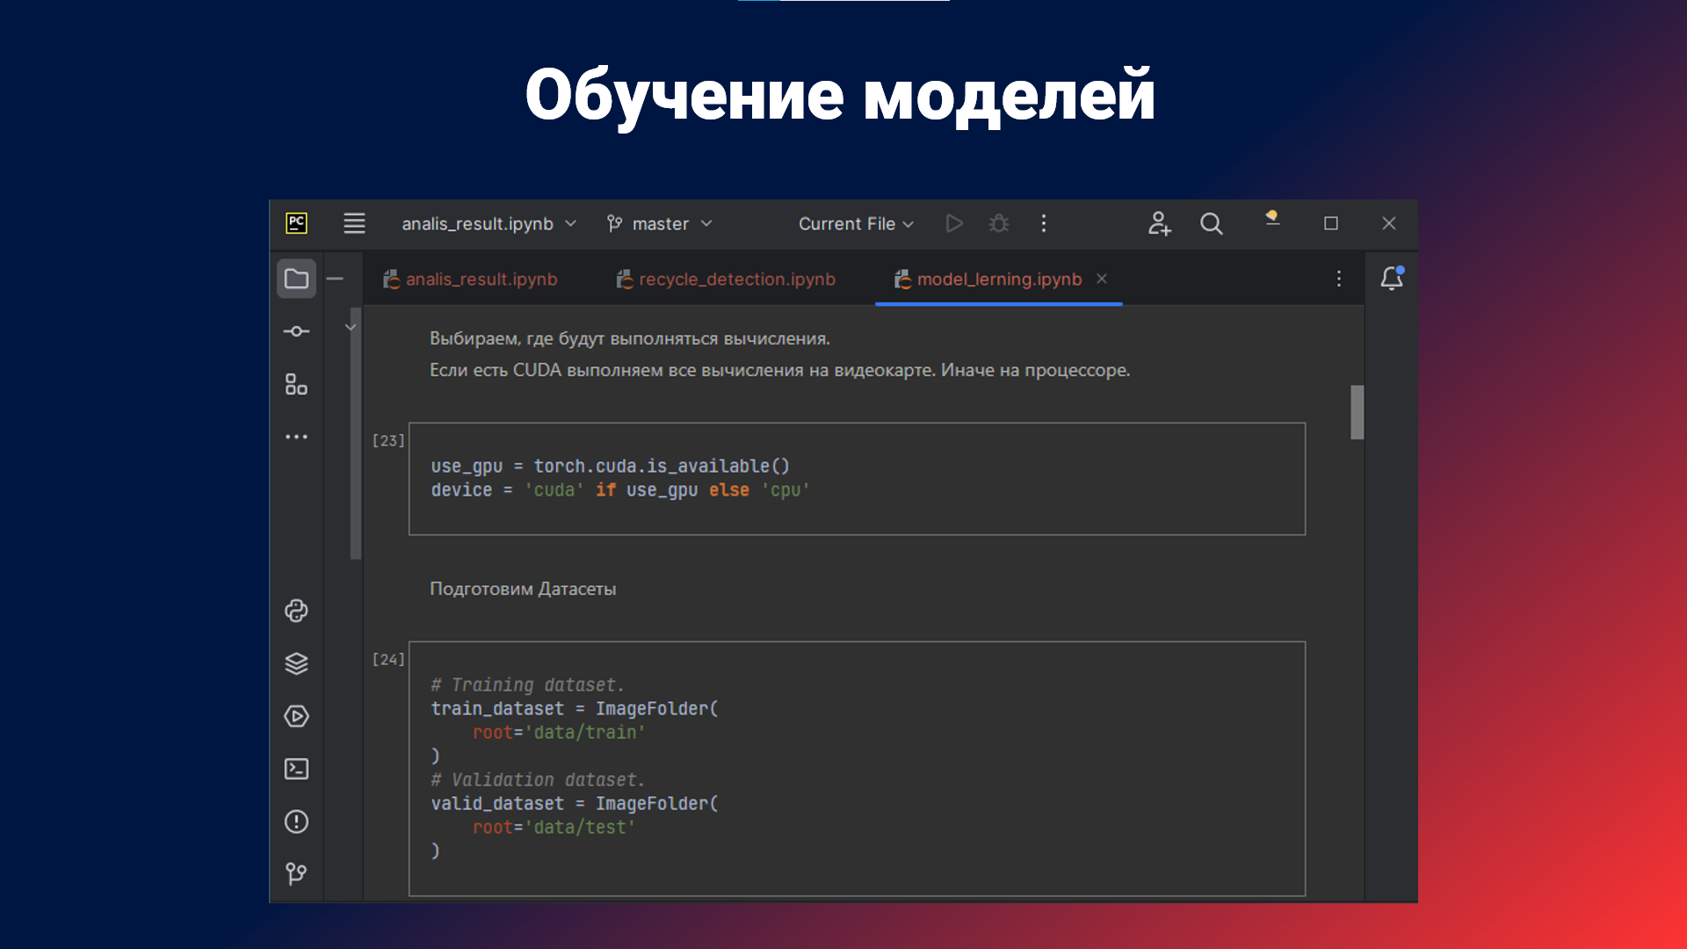
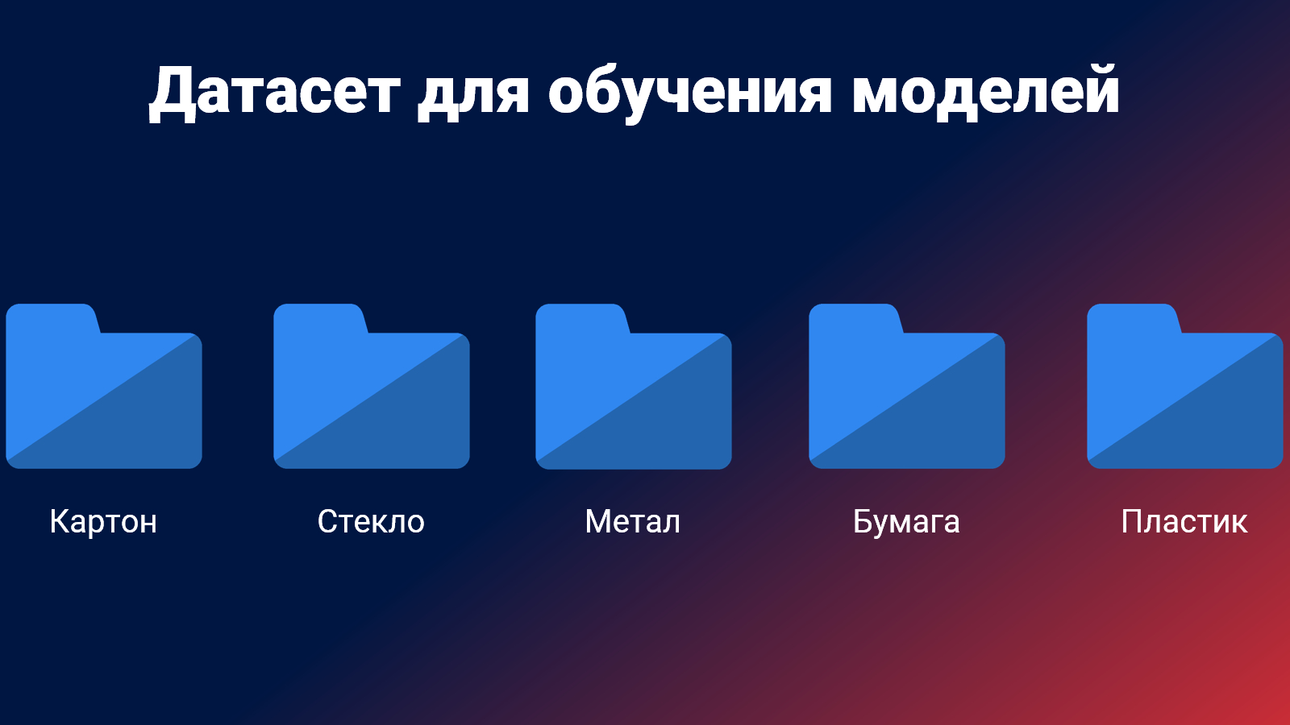
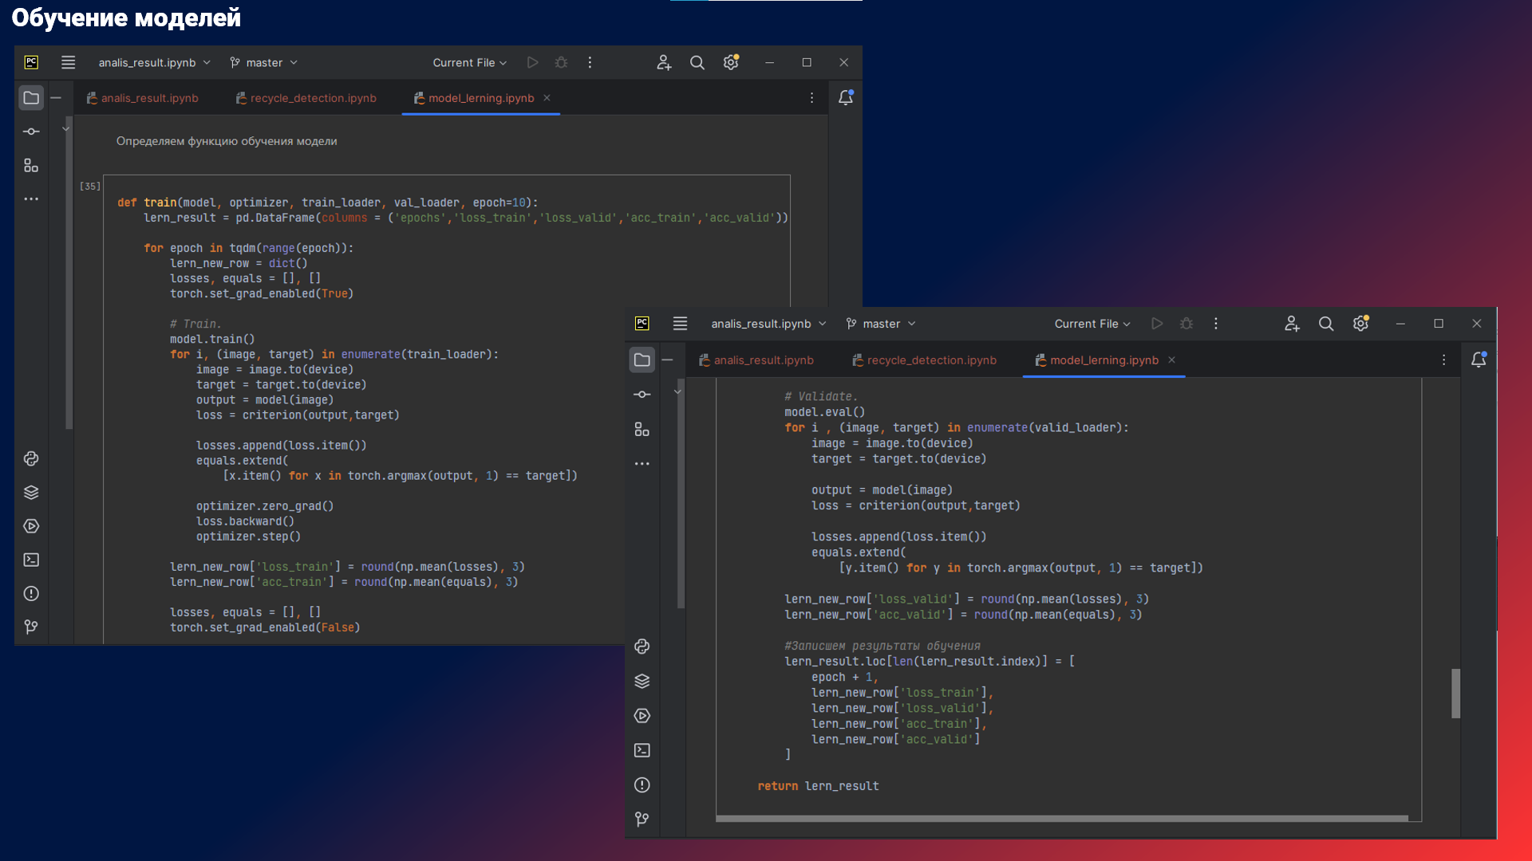
Команда №10
Экомониторинг. Сортировка вторсырья.
Пападык Всеволод
Полянин Алексей
Лукин Иван
Макунин Борис

Slide 2


ПОДГОТОВКА К ВЫПОЛНЕНИЮ
НЕЙРОСЕТЬ VGG19
Информация о нейросети VGG19
Хакатон
Команда №10
Пападык Всеволод
Полянин Алексей(?)
Лукин Иван
Макунин Борис

Slide 3
НЕЙРОСЕТЬ VGG19

Slide 4
НЕЙРОСЕТЬ VGG19
Недостатки
Достоинства
Основная информация
Простота архитектуры.
Глубокая сеть
с высокой точностью.
Хорошо изучена и документирована.
Применима
к различным задачам.
Легко адаптируется
под разные модели.
Обеспечивает качественные признаки изображений.
Медленная скорость обучения.
Высокие требования
к памяти.
Сильная зависимость
от объема данных.
Риск переобучения при недостатке данных.
Ограниченная гибкость
для сложных задач.
VGG19 – глубокая свёрточная нейросеть для задач компьютерного зрения.
Разработана Оксфордским университетом.
Содержит 19 слоев с обучаемыми параметрами.
Широко применяется в задачах классификации изображений и извлечения признаков.

Slide 5
Основная информация
Достоинства
Недостатки
Простота архитектуры.
Глубокая сеть
с высокой точностью.
Хорошо изучена и документирована.
Применима
к различным задачам.
Легко адаптируется
под разные модели.
Обеспечивает качественные признаки изображений.
Медленная скорость обучения.
Высокие требования
к памяти.
Сильная зависимость
от объема данных.
Риск переобучения при недостатке данных.
Ограниченная гибкость
для сложных задач.
VGG19 – глубокая свёрточная нейросеть для задач компьютерного зрения.
Разработана Оксфордским университетом.
Содержит 19 слоев с обучаемыми параметрами.
Широко применяется в задачах классификации изображений и извлечения признаков.

Slide 6
Недостатки
Достоинства
Основная информация
Простота архитектуры.
Глубокая сеть
с высокой точностью.
Хорошо изучена и документирована.
Применима
к различным задачам.
Легко адаптируется
под разные модели.
Обеспечивает качественные признаки изображений.
Медленная скорость обучения.
Высокие требования
к памяти.
Сильная зависимость
от объема данных.
Риск переобучения при недостатке данных.
Ограниченная гибкость
для сложных задач.
VGG19 – глубокая свёрточная нейросеть для задач компьютерного зрения.
Разработана Оксфордским университетом.
Содержит 19 слоев с обучаемыми параметрами.
Широко применяется в задачах классификации изображений и извлечения признаков.

Slide 7
Недостатки
Недостатки
Достоинства
Достоинства
Основная информация
Основная информация
Простота архитектуры.
Глубокая сеть
с высокой точностью.
Хорошо изучена и документирована.
Применима
к различным задачам.
Легко адаптируется
под разные модели.
Обеспечивает качественные признаки изображений.
Высокая точность благодаря модулям Inception.
Эффективное использование ресурсов.
Низкое число параметров по сравнению с глубиной.
Хорошее масштабирование на разных задачах.
Медленная скорость обучения.
Высокие требования
к памяти.
Сильная зависимость
от объема данных.
Риск переобучения при недостатке данных.
Ограниченная гибкость
для сложных задач.
Сложность архитектуры
для новичков.
Требовательность
к мощным ресурсам.
Проблемы
с оптимизацией гиперпараметров.
Возможный риск переобучения.
VGG19 – глубокая свёрточная нейросеть для задач компьютерного зрения.
Разработана Оксфордским университетом.
Содержит 19 слоев с обучаемыми параметрами.
Широко применяется в задачах классификации изображений и извлечения признаков.
GoogLeNet – это глубокая сверточная нейросеть, созданная Google.
Имеет 22 слоя с обучаемыми параметрами.
Использует модуль Inception для увеличения эффективности.
Отличается низкой сложностью и высокой точностью.
Информация о нейросети VGG19
Информация о GoogLeNet

Slide 8
Основная информация
Достоинства
Недостатки
Высокая точность благодаря модулям Inception.
Эффективное использование ресурсов.
Низкое число параметров по сравнению с глубиной.
Хорошее масштабирование на разных задачах.
Сложность архитектуры
для новичков.
Требовательность
к мощным ресурсам.
Проблемы
с оптимизацией гиперпараметров.
Возможный риск переобучения.
GoogLeNet – это глубокая сверточная нейросеть, созданная Google.
Имеет 22 слоя с обучаемыми параметрами.
Использует модуль Inception для увеличения эффективности.
Отличается низкой сложностью и высокой точностью.

Slide 9
Недостатки
Достоинства
Основная информация
Высокая точность благодаря модулям Inception.
Эффективное использование ресурсов.
Низкое число параметров по сравнению с глубиной.
Хорошее масштабирование на разных задачах.
Сложность архитектуры
для новичков.
Требовательность
к мощным ресурсам.
Проблемы
с оптимизацией гиперпараметров.
Возможный риск переобучения.
GoogLeNet – это глубокая сверточная нейросеть, созданная Google.
Имеет 22 слоя с обучаемыми параметрами.
Использует модуль Inception для увеличения эффективности.
Отличается низкой сложностью и высокой точностью.

Slide 10

Датасет для обучения моделей
Картон
Стекло
Метал
Бумага
Пластик

Slide 11
Датасет для обучения моделей
Картон
Стекло
Метал
Бумага
Пластик

Slide 12
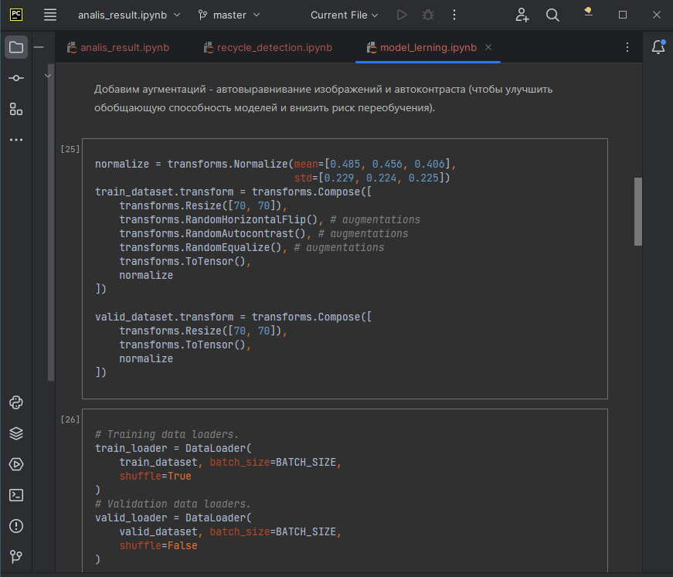
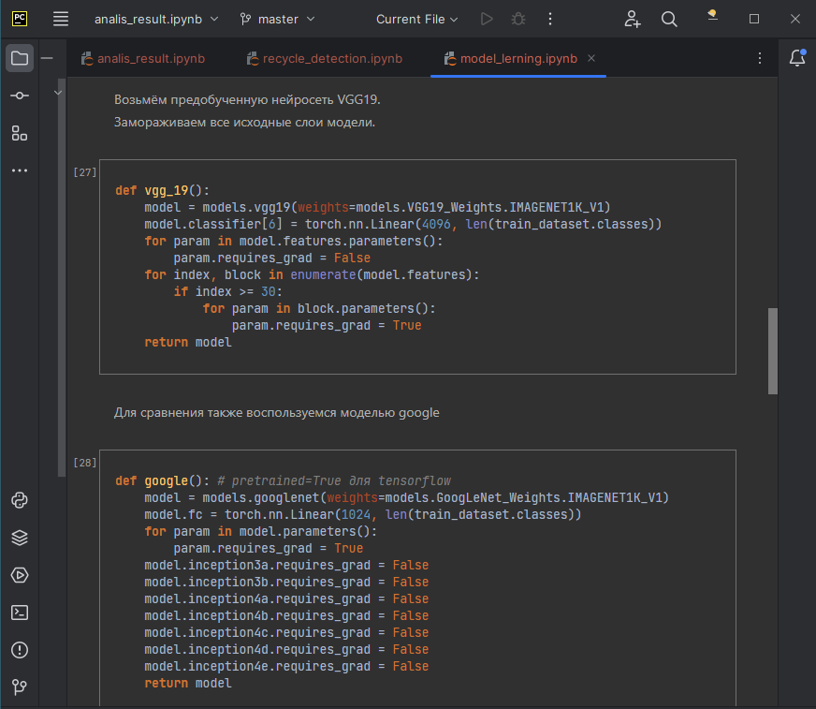
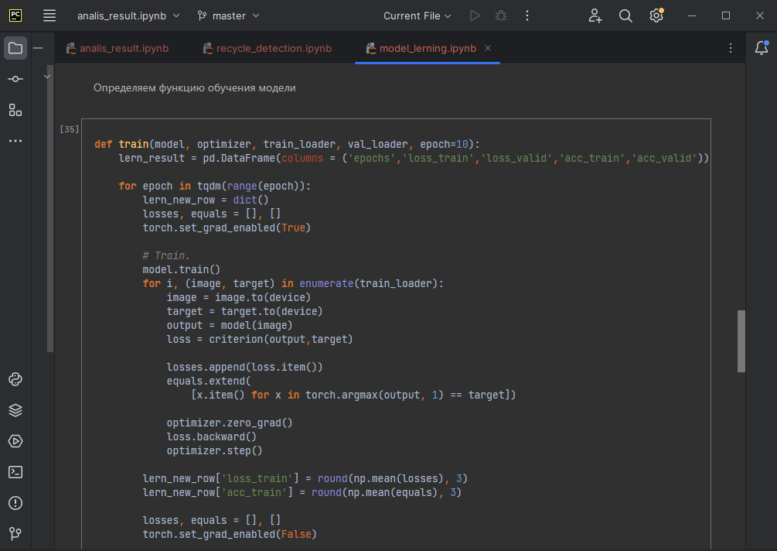
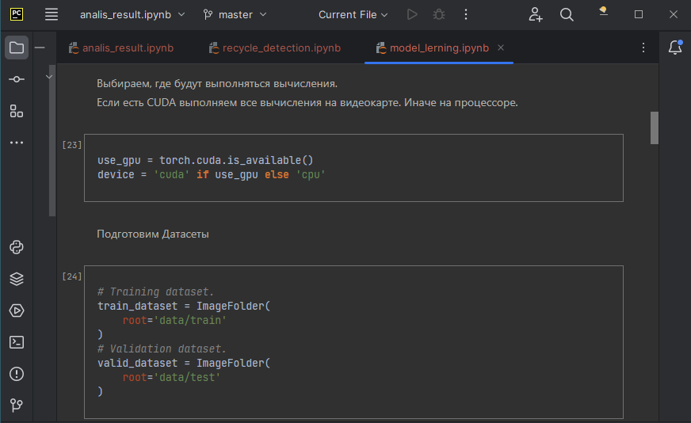
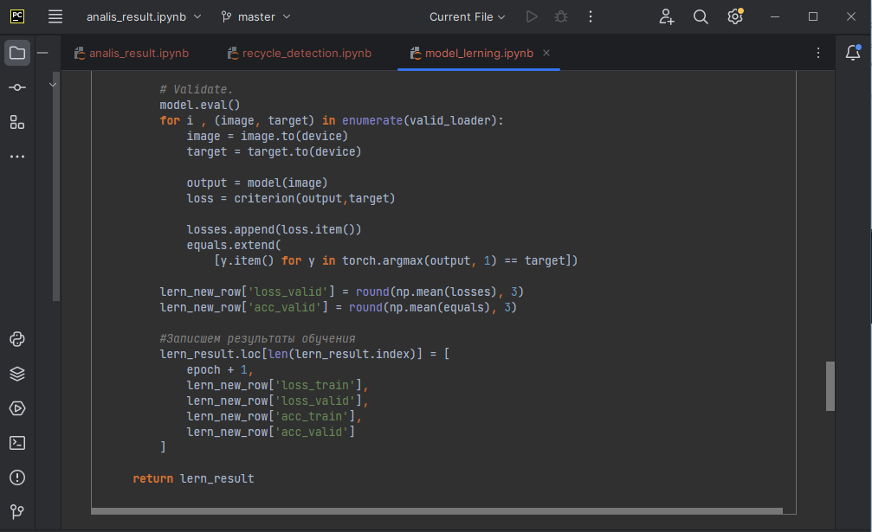
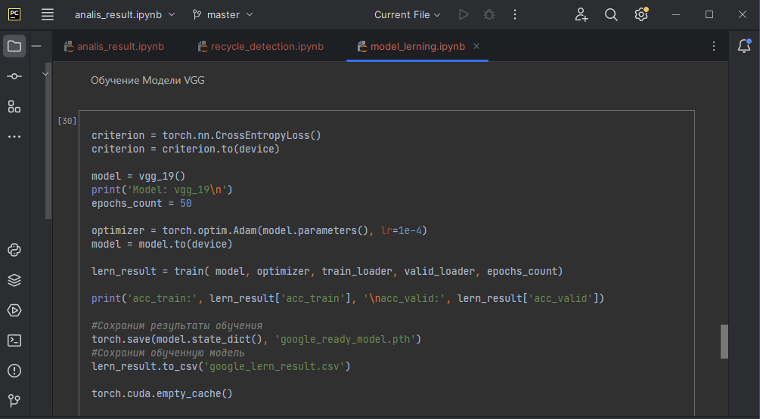
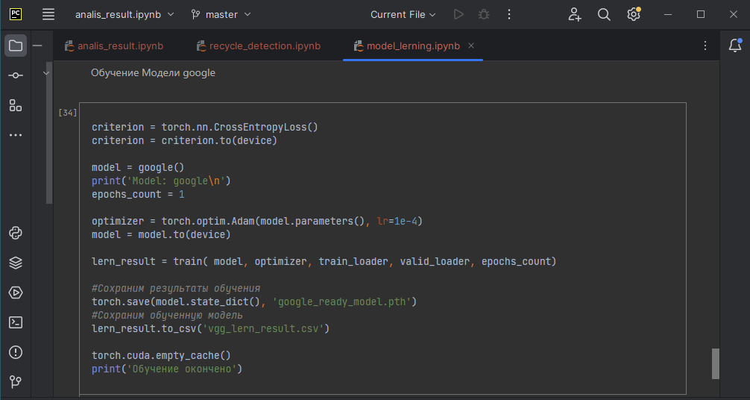
Обучение моделей

Slide 13
Обучение моделей

Slide 14
Обучение моделей

Slide 15
Обучение моделей

Slide 16
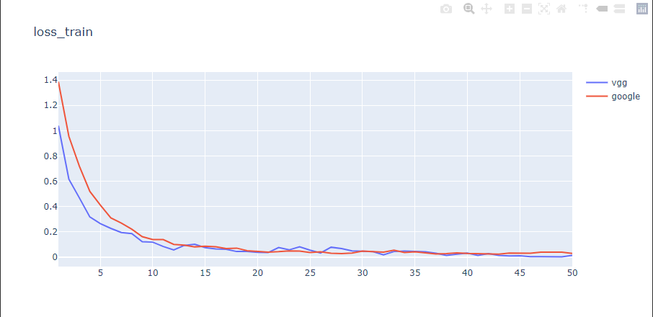

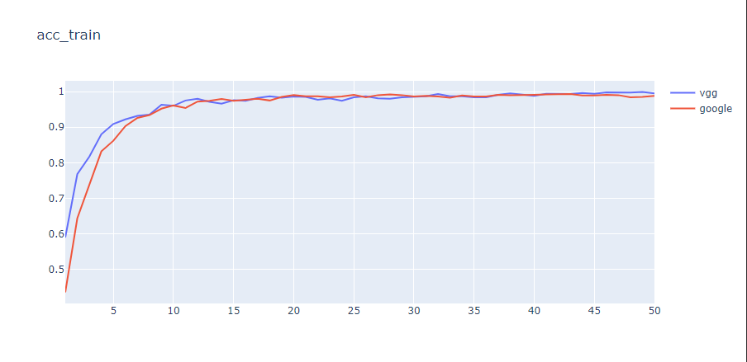
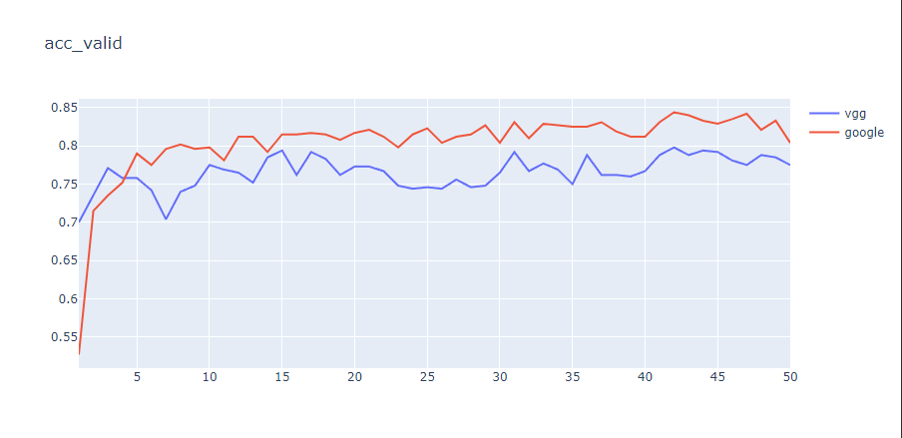
Графики сравнения моделей
Точность
Точность
Кол-во
Кол-во
Количество эпох
Количество эпох
Количество эпох
Количество эпох

Slide 17
Графики сравнения моделей

Slide 18
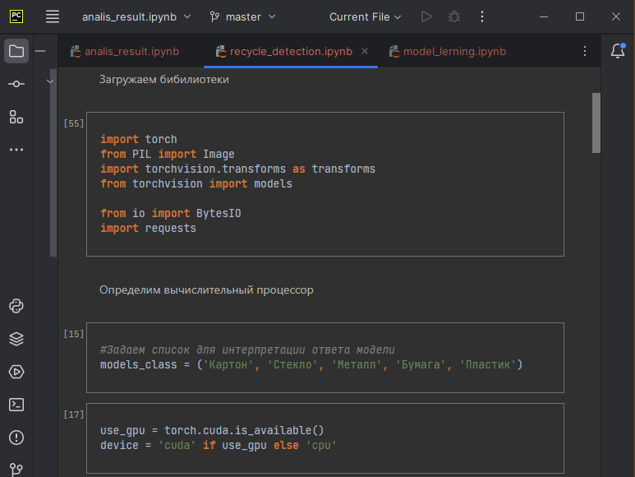
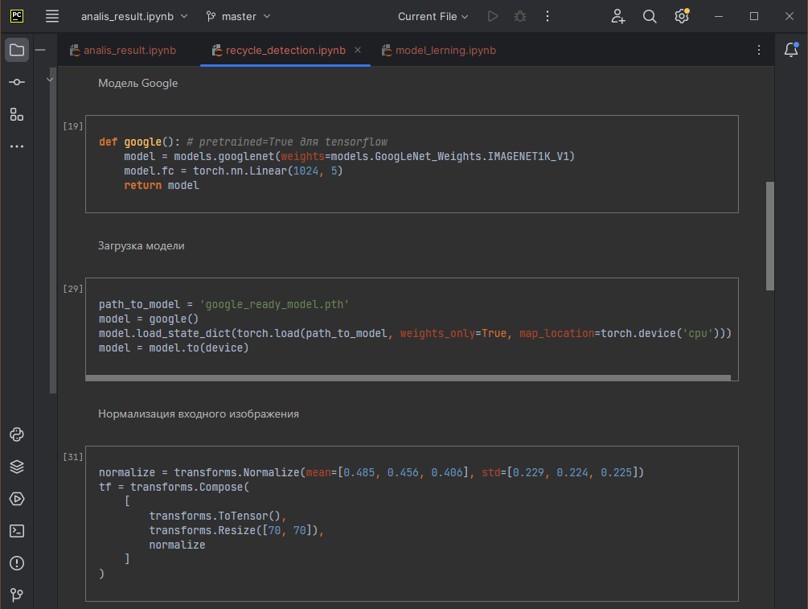
Использование модели GoogLeNet

Slide 19
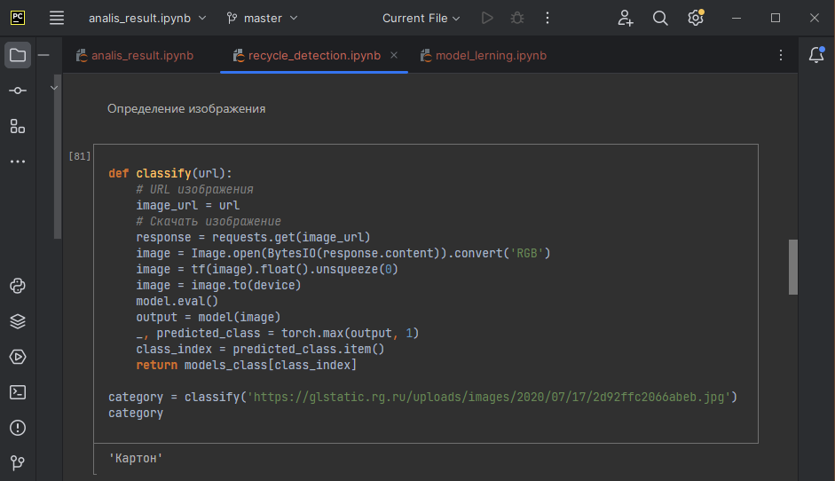
Использование модели GoogLeNet

Slide 20
Использование модели GoogLeNet

Slide 21
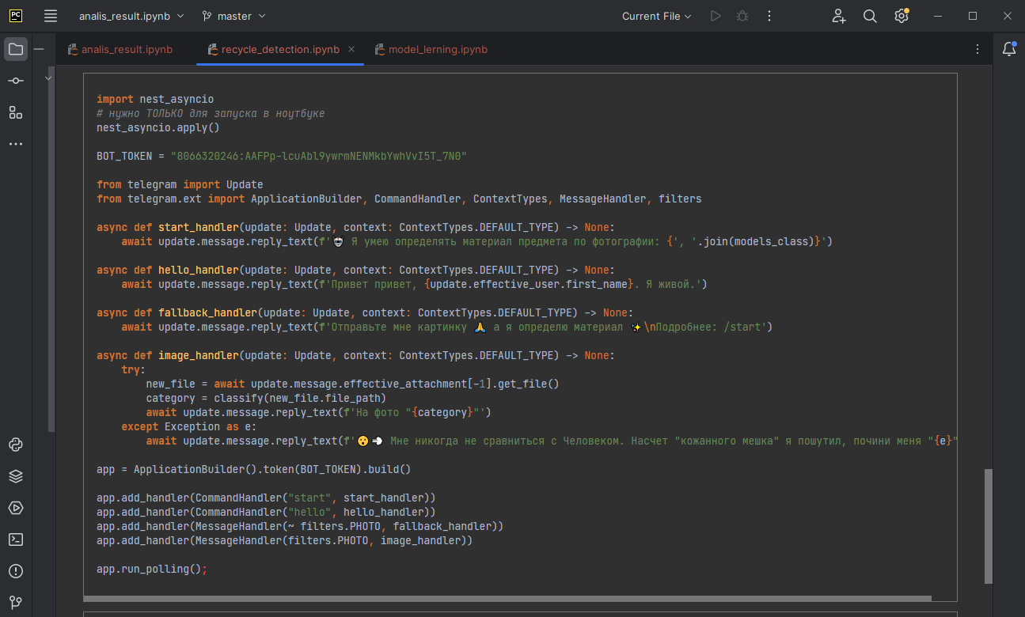

Создание
телеграмм-бота

Slide 22
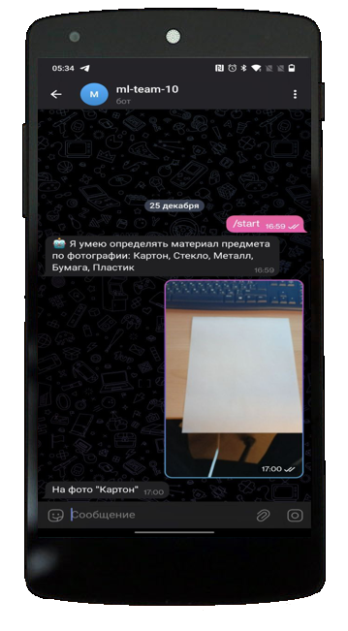
Создание
телеграмм-бота
Спасибо за внимание!

